Slide 1
PART 25
Cara Membuat Array dari Struktur Data Record Pascal

Slide 2
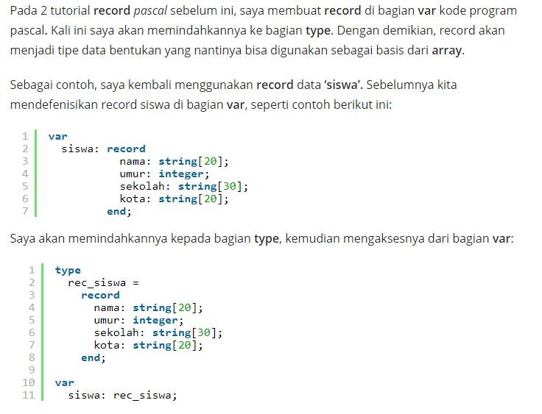
Cara Membuat Tipe Data Record Bentukan

Slide 3
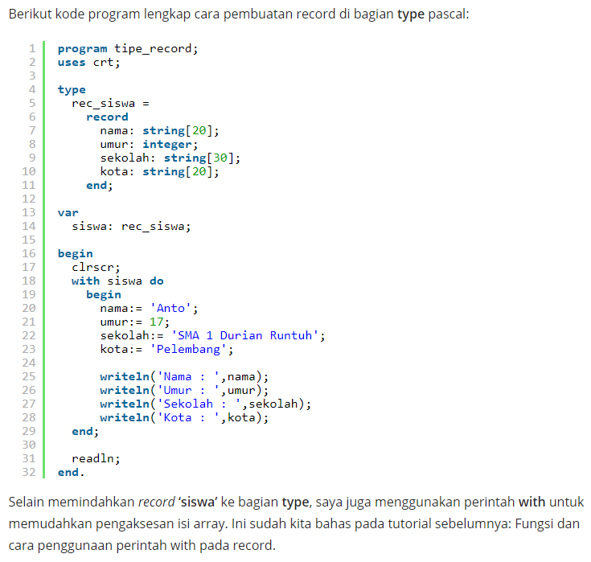

Slide 4
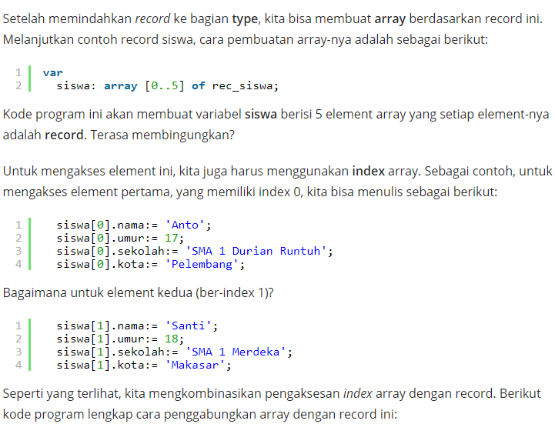
Cara Membuat Array dari Struktur Data Record

Slide 5
